Slide 1
FinAudit-Graph
全流程智能财务审计与复核系统
从财务材料输入、智能审计分析、风险识别，到报告输出与 N8N 复核通知，形成可运行的审计闭环。
数据标注
LoRA 微调(未接入流程）
LangGraph 应用
Neo4j图谱
N8N 自动化
数据标注
LoRA
4层
N8N
标注样本
微调产物
应用+图谱
复核闭环
Label Studio 导出
Qwen2.5-1.5B
API/前端/智能/Neo4j
邮件通知 + 任务ID
FinAudit-Graph | 全流程智能财务审计与复核系统
01

Slide 2
BACKGROUND
传统财务初审耗时高，FinAudit-Graph 把异常识别前移到系统流程里。
项目背景与目标
业务痛点
项目目标
答辩价值
Excel、合同、票据等材料分散，人工初筛成本高
支持真实业务化财务数据输入与解析
覆盖全流程项目要求
异常指标、关联方交易、收入成本波动需要交叉核验
用 LangGraph 编排审计分析流程
可现场演示，链路闭环清晰
高风险事项需要及时流转给复核人
输出 Markdown/DOCX 报告并触发自动化复核
技术点能对应评分表：LangGraph/RAG/Neo4j/Agent/N8N/LoRA
闭环
N8N
LoRA
Agent
全流程项目
智能体编排
模型训练/微调
多智能体框架
数据标注 → 训练 → 应用 → Neo4j → 自动化
邮件复核工作流
adapter 产物证据
风险分析 + 协商节点
FinAudit-Graph | 全流程智能财务审计与复核系统
02

Slide 3
FULL FLOW
证据链覆盖数据标注、模型微调、应用开发、Neo4j 图谱和 N8N 自动化。
全流程项目总览
1
2
3
4
5
Label Studio
LLaMA Factory
LangGraph App
Report Output
N8N Review
80条审计风险样本
结构化字段标注
Qwen2.5-1.5B
LoRA 微调产物
FastAPI + Streamlit
RAG/Neo4j/协商分析
Markdown/DOCX
风险与建议输出
邮件通知
review_task_id 闭环
答辩表达：本项目不是只展示应用界面，而是从数据生产、模型实验、审计应用、Neo4j 图谱到自动化复核通知都有可追溯文件和可运行功能。
FinAudit-Graph | 全流程智能财务审计与复核系统
03

Slide 4
ARCHITECTURE
系统采用前端演示、API 服务、智能审计编排和自动化输出的分层架构。
技术架构图
用户/答辩演示层
Streamlit 演示前端
上传财务材料、查看风险、下载报告
服务接口层
FastAPI / OpenAPI
审计任务入口、自动化 webhook payload
智能审计层
LangGraph 工作流
安全检查、解析、RAG/Neo4j、多智能体协商
数据与输出层
Excel/JSON/Chroma/Neo4j 图数据库
Markdown/DOCX 报告、N8N 邮件复核
RAG: 审计准则检索
Neo4j: 写入+穿透
Agent: 风险协商
N8N: 邮件复核
FinAudit-Graph | 全流程智能财务审计与复核系统
04

Slide 5
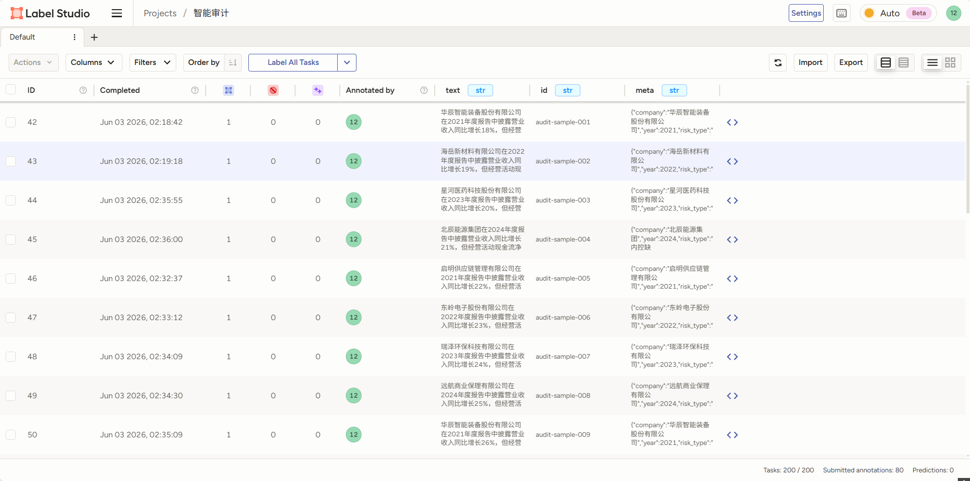
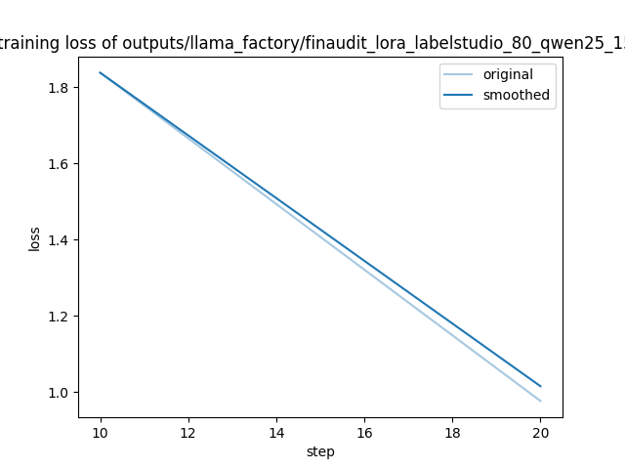
DATA & TRAINING
80条标注样本和 LoRA 产物让模型训练环节可被答辩验证。
数据标注与模型训练
Label Studio 标注证据
LoRA 微调证据
训练工具：LLaMA Factory
基座模型：Qwen2.5-1.5B-Instruct
方法：LoRA adapter
定位：低配置可复现实验与风险助手增强
标注字段：风险类型、关键财务指标、异常表现、涉案金额、管理层说明
数据标注
Qwen2.5
LoRA
3060
训练样本
基座模型
适配器产物
可解释策略
来自 Label Studio 标注
1.5B-Instruct
adapter_model.safetensors
轻量微调/推理优先
FinAudit-Graph | 全流程智能财务审计与复核系统
05

Slide 6
DEMO 1
核心演示从真实业务化 Excel 输入开始，系统自动解析指标并识别风险。
核心功能演示 1：材料输入与风险识别
01
02
03
04
财务材料输入
安全检查
材料解析
风险识别
上传业务化 Excel
含收入、成本、往来、关联方
检测文件类型、大小
规避异常输入
提取财务指标
归一化审计字段
规则 + RAG + Neo4j
识别高风险线索
演示启动命令
python -m uvicorn finaudit_graph.interfaces.api:app --reload
python -m streamlit run src/finaudit_graph/interfaces/streamlit_app.py
FinAudit-Graph | 全流程智能财务审计与复核系统
06

Slide 7
DEMO 2
高风险结果会进入报告输出与 N8N 邮件复核闭环。
核心功能演示 2：报告输出与自动化复核
审计报告输出
N8N 复核触发
前端状态回显
Markdown 报告
POST /webhook/finaudit-review
review_status
DOCX 报告
判断 high_risk_count
review_priority
风险清单与审计建议
生成 review_task_id
review_task_id
报告中不出现“自动化报告”表述
发送复核邮件到指定邮箱
通知是否成功
答辩重点：N8N 不是孤立加分项，而是接在审计结果之后，把“发现高风险”转成“通知复核人”的业务动作。
FinAudit-Graph | 全流程智能财务审计与复核系统
07

Slide 8
HIGHLIGHTS
技术亮点不是堆技术名词，而是围绕审计闭环解决真实问题。
技术亮点与创新点
LangGraph 审计流
RAG + Neo4j
将安全检查、解析、检索、风险协商、报告生成拆成可控节点。
用审计准则检索和 Neo4j 关系穿透补强模型判断，降低纯 LLM 幻觉风险。
规则 + 模型融合
N8N 自动化闭环
财务指标异常先由规则兜底，再由模型给解释和建议。
高风险事项自动流转为复核邮件与任务编号，体现业务落地。
LoRA 微调证据
Neo4j 图谱落地
保留训练产物和实验路径，展示模型训练能力。
材料解析后写入 Neo4j，失败时回退 JSON，保证演示稳定。
FinAudit-Graph | 全流程智能财务审计与复核系统
08

Slide 9
CONTRIBUTION
个人贡献覆盖数据、模型、应用、图谱、自动化和测试环节。
个人贡献与收获
贡献环节
具体工作
能力收获
数据标注
整理 Label Studio 标注字段与导出数据，形成训练样本证据。
可解释的数据来源意识
模型实验
完成 LoRA adapter 产物整理，明确低配置训练/展示定位。
掌握微调流程与资源取舍
应用开发
实现 Streamlit/FastAPI/LangGraph 审计链路、Neo4j 图谱与报告输出。
形成可演示的审计图谱应用
自动化集成
接入 N8N webhook、邮件通知、复核任务状态回显。
理解图谱证据和业务闭环同样重要
测试验证
补充 API/工作流测试，用真实业务化 Excel 跑通演示。
形成可答辩、可复现的工程习惯
总结表达：我最大的收获是把“大模型能力”放进完整业务链路，而不是停留在一次提示词调用。
FinAudit-Graph | 全流程智能财务审计与复核系统
09

Slide 10
LIVE DEMO
没有正式视频时，用可运行演示路线替代视频页，确保答辩流畅。
演示路线与答辩收束
1
展示 Label Studio 标注截图与导出 JSON
答辩收束
2
启动 FastAPI 与 Streamlit 演示前端
全流程达标
技术点完整
演示链路可复现
后续可扩展到飞书/工单
3
上传 realistic_business_financials.xlsx
4
查看风险识别、Neo4j 图谱状态、报告输出和自动化通知状态
5
切到 N8N 工作流，展示邮件复核节点与执行记录
6
打开邮箱，展示收到的审计复核提醒
Q&A 准备
LoRA 定位 / Neo4j 写入与 fallback / N8N 凭证 / 数据真实性
FinAudit-Graph | 全流程智能财务审计与复核系统
10

